Slide 1
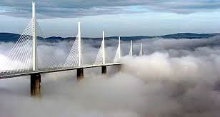
Bruggen
Door: Thomas

Slide 2
Inhoud
5. Plaatjes van bruggen
6. Filmpje
7. Quizzzzzzzzzzzz
8. Vragen
9. Einde
Wat is een brug?
Geschiedenis
Verschillende soorten bruggen
Loopplank
Boogbrug
Vakwerkbrug
Bekende bruggen
10. De Grote riembrug
9. De Parel brug
8. De Karelsbrug
7. Het Millau Viaduct
6. De Rialto brug
5. De Ponte Vecchio
4. De Brooklyn Brug
3. De Sydney Haven brug
2. De Golden gate brug
1. ????????????

Slide 3
Wat is een brug?
Een brug is een verbinding tussen 2 oevers
Een brug kan verschillende vormen, soorten en maten hebben.
Een brug die over een weg heen gaat heet een viaduct.

Slide 4
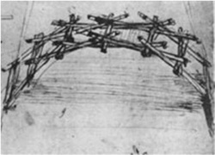
Geschiedenis
De eerste bruggen werden door de natuur gemaakt.
Mensen uit de prehistorie legden bomen of lange, platte stenen over het water.
Leonardo da Vinci bedacht een brug waar geen materialen zoals touw of lijm voor nodig waren.

Slide 5
Verschillende soorten bruggen
Loopplank
Boogbrug
Vakwerkbrug

Slide 6
Loopplank
De simpelste
De minst stevige

Slide 7
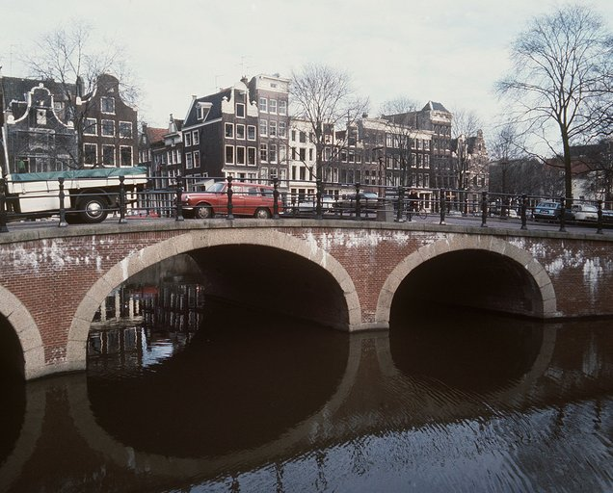
Boogbrug
Sterker dan loopplank
Meestal best oud

Slide 8
Vakwerkbrug
Steviger dan loopplank en boogbrug
Driehoekconstructie

Slide 9
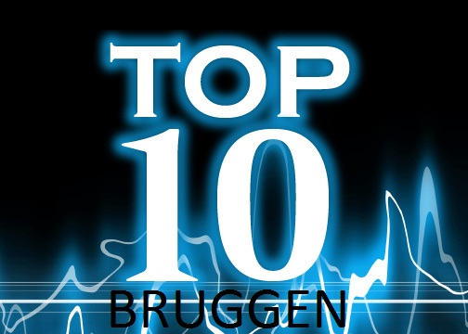
Top 10 Bekende bruggen

Slide 10
10. De grote riembrug, Korsør, Denemarken

Slide 11
9. De parel brug, Japan

Slide 12
8. Karelsbrug, Praag, Tsjechië

Slide 13
7. Het millau viaduct, millau, Frankrijk

Slide 14
6. De Rialtobrug, Venetië, Italië

Slide 15
5. De Ponte Vecchio, florence, Italië

Slide 16
4. De Brooklyn Brug, New York, vs..

Slide 17
3. De Sydney Haven brug, Sydney, Australië

Slide 18
2. De Golden gate brug, San Francisco, v.s.

Slide 19
1. De Tower bridge!!!
Londen, Verenigd koninkrijk

Slide 20
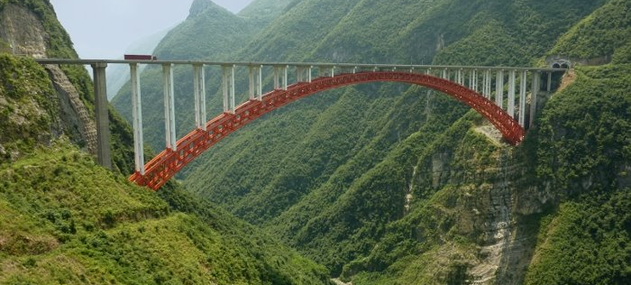
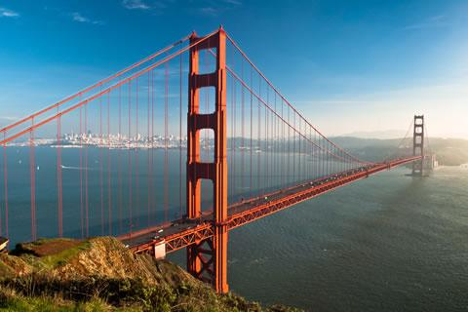
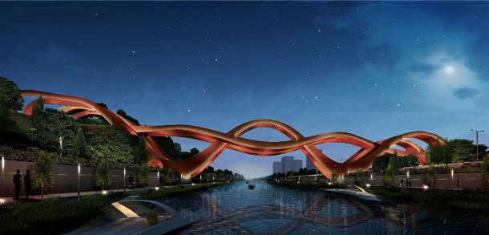
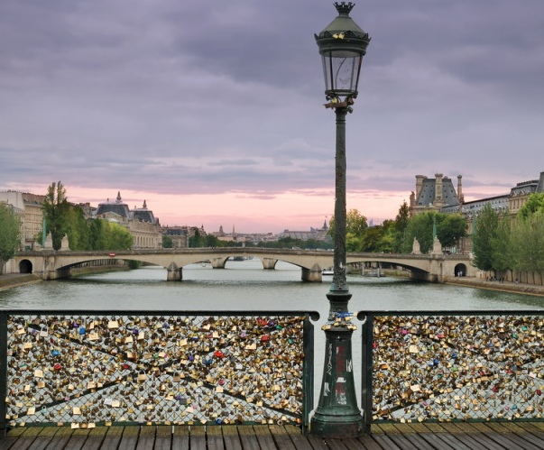
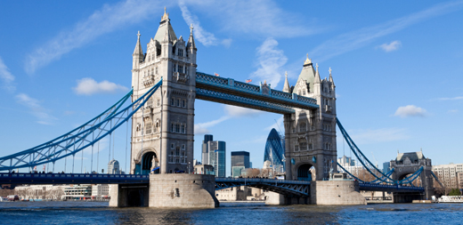
Plaatjes van bruggen

Slide 21
Filmpje
http://www.schooltv.nl/video/bruggen-een-brug-is-een-vaste-of-beweegbare-verbinding-tussen-twee-oevers/

Slide 22
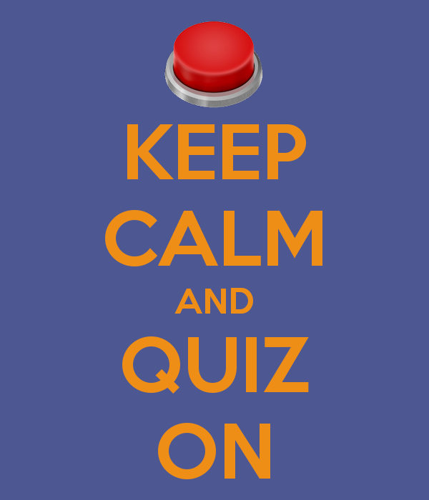
Quizzzzzzzzzzzz
Wat is een brug?
Noem 3 soorten bruggen.
Noem minstens 5 bekende bruggen.
Wat is de sterkste brug volgens het filmpje?
Hoe veel Dia's heeft mijn presentatie? (tot nu toe)

Slide 23
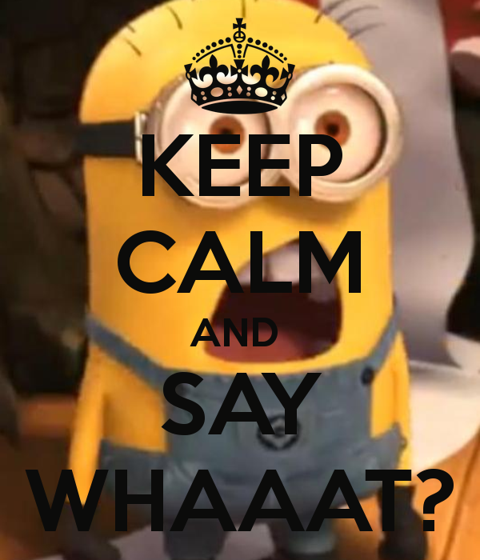
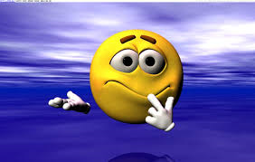
Zijn er nog vragen?

Slide 24
☻☻☻Einde☻☻☻

